Slide 1
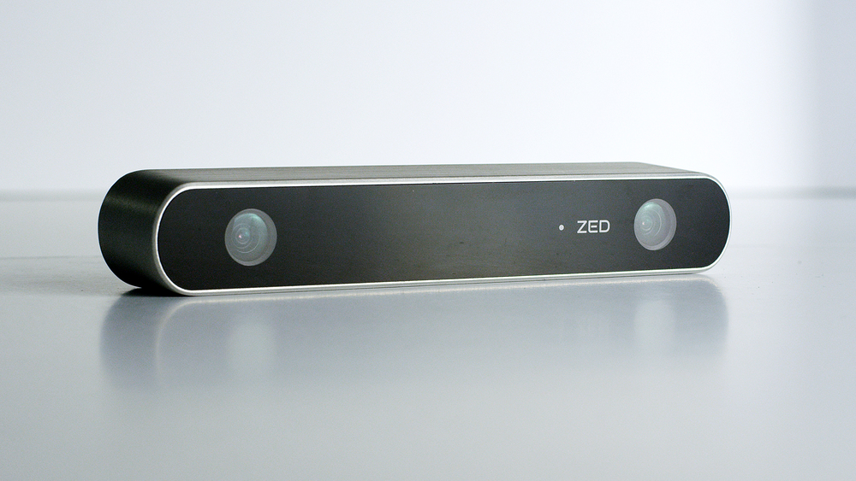
מערכת מיפוי תלת ממדית המבוססת טכנולוגיית STEREO
מגישים:
אסף כהן ת.ז -302565452
יהודה שכטר ת.ז - 312256050
דרור רוסין ת.ז - 301795142
שגיא ראובן ת.ז - 308446160

Slide 2
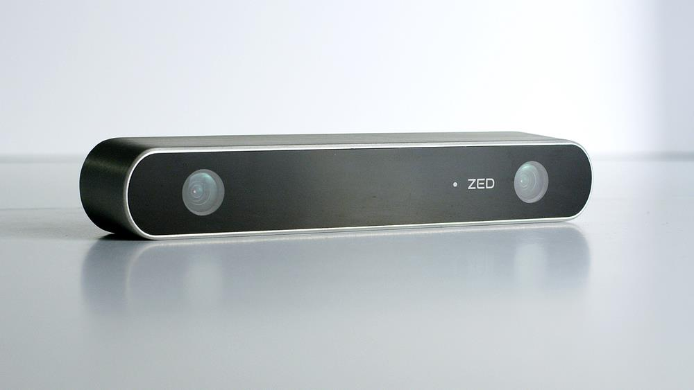
שלבי עבודה:
1. בחירת הנושא.
2. חלוקת עבודה וסמכויות בין חברי הפרויקט.
3. כתיבת מסמך אפיון (Requirements, Use Cases, Conceptual Model, Sequence Diagrams , Contracts , Diagrams)
4. חיפוש קוד פתוח תקין, התאמתו והשמשתו לטובת צרכי הפרויקט.
5. התייעצות עם גורם מכוון וקבלת הערות והארות (מרצה, מתרגל)
6.נסיון לשיפור ביצועים וזמני ריצה.
6. חיפוש אפליקציות/כלים/פלטפורמות אלטרנטיביות.
7. יצירת טסטרים ובדיקת מקרי קצה לטובת בדיקת הפרויקט - יצירת ענן נקודות, real-time
8. תפעול והרצת הפרויקט.
9. סיכום ומסקנות.
10. הגשה סופית והצגת הפרויקט.

Slide 3
רשימת ציוד:
1. להלן נתאר את דרישות המערכת המינימליות ממחשב לשימוש SDK ZED.
על מנת להפעיל את SDK ZED נדרש לעמוד בדרישות הבאות:
• ליבה כפולה 2,3 GHz או מעבד מהיר יותר
• RAM GB 4 או יותר
• GPU NVIDIA עם יכולות מחשוב 2.0
• CUDA 6.5
• USB 3.0 יציאה
• Windows 7, Windows 8, Windows 8.1 ( bit 64), אובונטו 14.04, L4T21.3 / 4
2. כבל נתונים לסנכרון בין המצלמה למחשב.
3. מצלמת ZED להרצה מול הפלטפורמה.

Slide 4
צורכי ניסוי:
1. יצירת - DB הפקת תמונות וסרטונים במס' קונסטלציות שונות( לדוג' – תמונת וסרטון תקריב, תמונות מרחביות, סרטונים ברזולוציות שונות, צילום בתנאי אור משתנים וכו')
2. שימוש בפלטפורמת הממשק - אפליקציה/כלי רלוונטי שבעזרתו נוכל לעבד את התמונות והסרטונים על מנת להפיק את התלת ממד וליצור ענן נקודות ומרחקים ביניהם.

Slide 5
מידע – סקר ספרות מקוצר:
https://www.youtube.com/watch?v=oIShzAzKUWQ
https://www.youtube.com/watch?v=glImT3s-7nE
http://www.geog.bgu.ac.il/ilsprs/Shfaim03/PDF_File/008.pdf
תיעוד, מיפוי ואנליזה במבנים ע''י סריקת לייזר תלת ממדית.
https://github.com/PointCloudLibrary/pcl
קוד פתוח שנעבוד מולו להריץ את הפרויקט.

